Slide 1
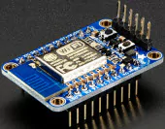
Le wifi
Utilisation courante dans la vie de tout les jour pour la transmission de donnée.
Plusieurs personnes peuvent ce connecter en même temps.
Demande beaucoup d’énergie (jusqu’à 70mW pour les clients et 200mW pour le serveur)
Un débit largement supérieure a celui souhaité.
Balise
esclave
Android
Balise Maitre
Balise
esclave

Slide 2

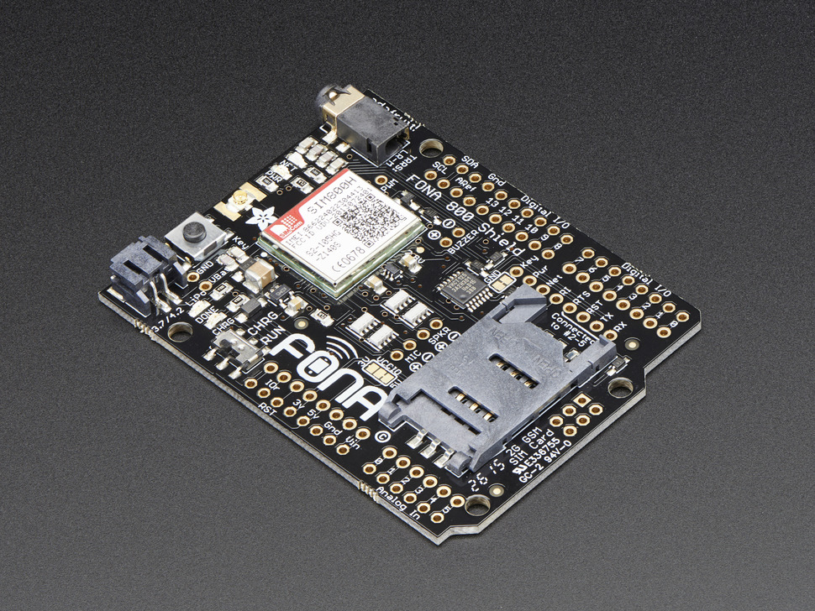
Le réseau 3G
Difficile a mettre en place
Coûteux (module GSM, abonnement réseau,…)
Possibilité de difficulté de réception , voir même de rendre le système inutilisable (en montagne ou autre lieu sans couverture réseau).
Balise
esclave
Android
Balise
esclave
Balise
esclave
Balise Maitre

Slide 3
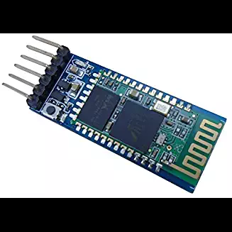
Le Bluetooth
Peux coûteux en énergie et au niveau budgétaire(module a 5euro,consommation de 50mA)
Une porte d’environs 15m
Il possède aussi une vitesse de transmission bien suffisante (1Mbps).
Une seule personne a la fois peut être connectée sur le maître , ce qui en soit peut aussi être le fonctionnement souhaiter (éviter les conflit).
Autre communication
Balise
esclave
Bluetooth
Balise
esclave
Android
Balise Maitre
Balise
esclave

Slide 4
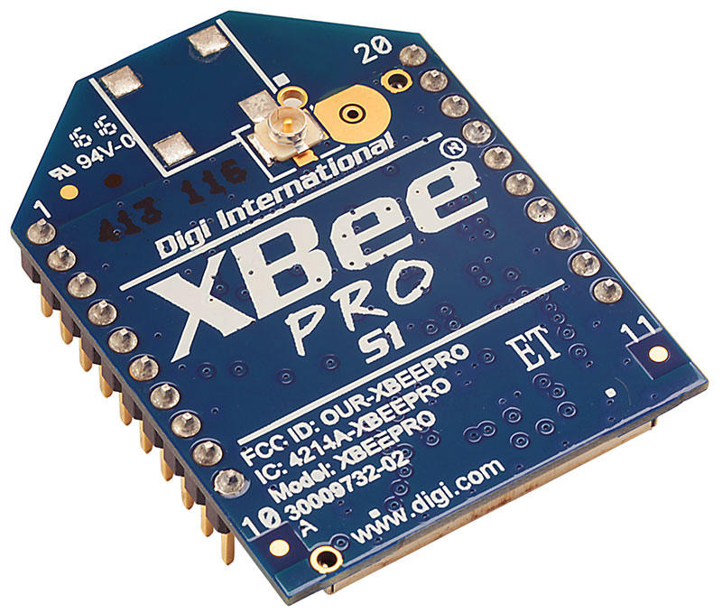
Xbee
Création d’un réseau simple.
Il n’y a pas besoin de différencier les plaquettes (pas besoin d’installer un module en plus sur la plaquette maître)
Demande beaucoup d’énergie (jusqu’à 150mW)
Obligation de rajouter un petit module plugable sur le téléphone
Balise
Réseau Xbee
Balise
Android
Module Xbee
Balise
Balise

Slide 5
Récapitulatif
Communication | Prix (par module) | Porter | Consommation (en mA) | Ergonomie
Wifi | 8,46 € | 20m | 250mA | 38 mm x 25 mm x 5 mm
Le réseau 3G | 45 € | Illimiter si vous captez | 100-150mA | 53mm x 69mm x 7mm
Le Bluetooth | 4 € | 15m | 120mA | 43mm x 15mm x 5 mm
Xbee | 20 € | 50m | 150mA | 33mm x 25mm x 10mm

